Slide 1

上汽大通 RV80C65车型介绍（舒适版）

Slide 2
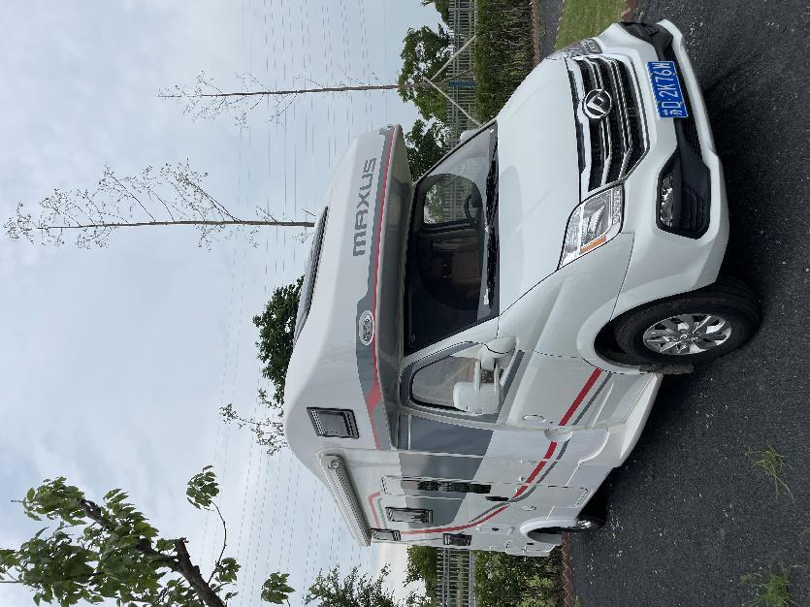
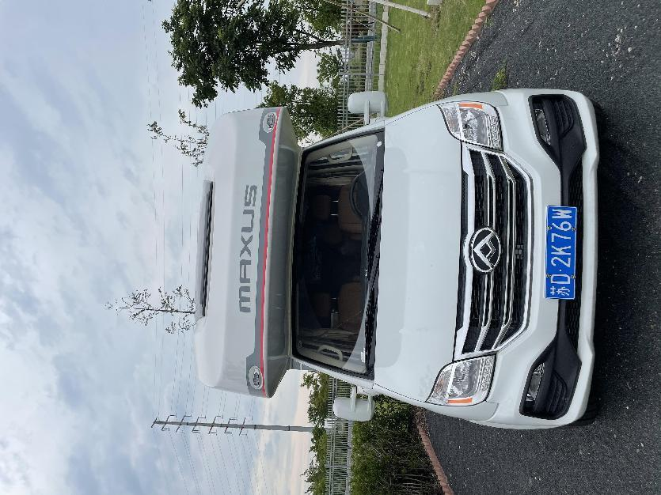
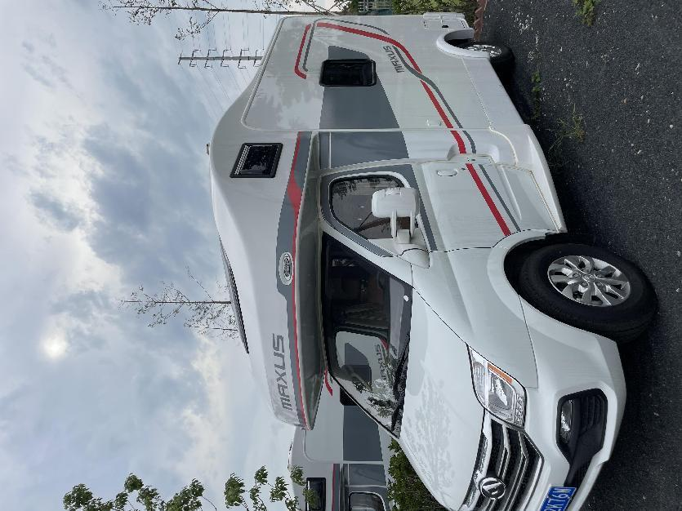
车辆外观
长度：5970mm
高度：3050mm
宽度：2272mm
轴距：3850mm

Slide 3
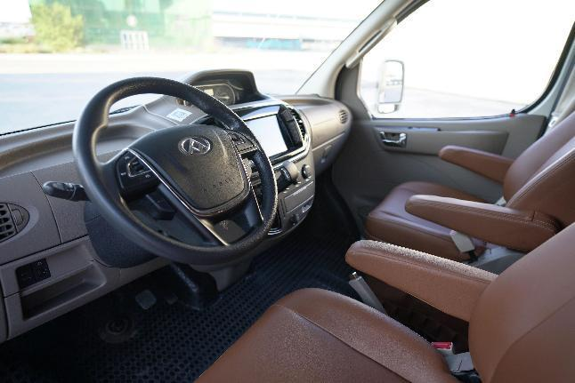
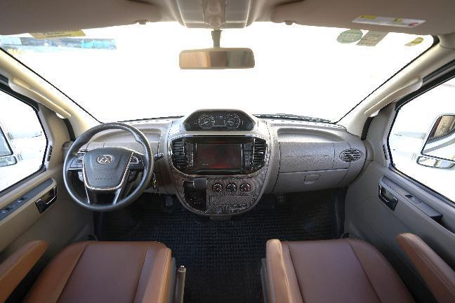
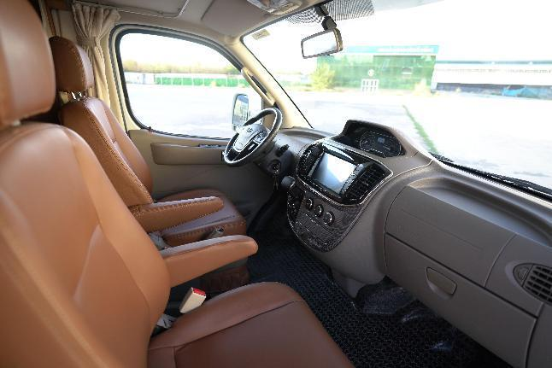
驾驶舱
多功能方向盘
Carplay
行车冷暖空调
机械手刹
定速巡航
倒车影像+倒车雷达
胎压监测
ESP+HHC（上坡辅助）
上汽π柴油2.0T，139ps·330N·m
6AMT变速箱

Slide 4
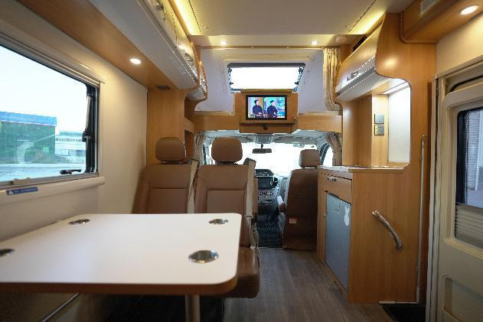
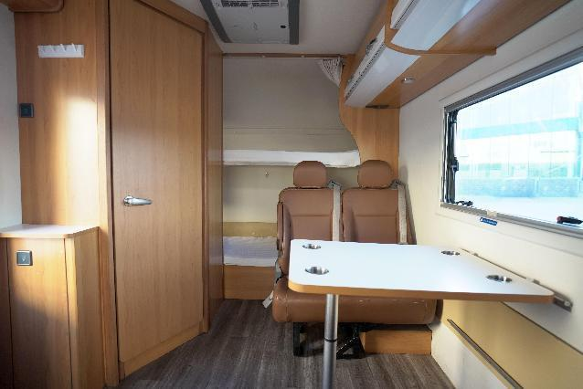
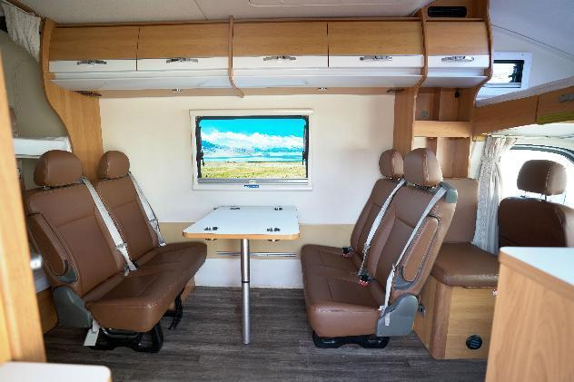
客厅卡座
手动升降桌
手推外翻窗
组合吊柜
皮质可调节座椅
ISOfix儿童座椅接口
特鲁玛车载定频空调900W（需外接市电使用）
19寸智能触屏电视
客厅USB充电口+220V电源插口

Slide 5
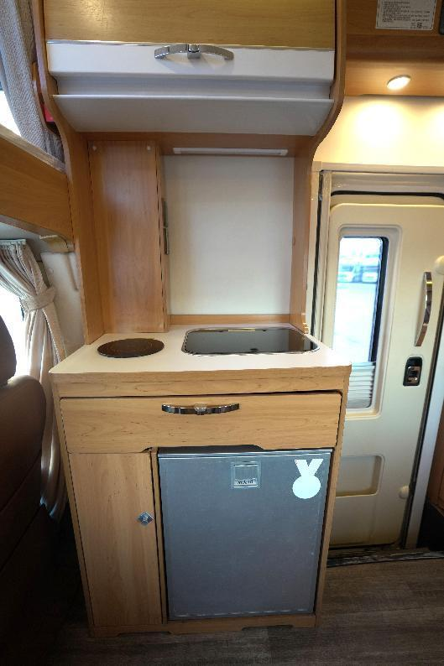
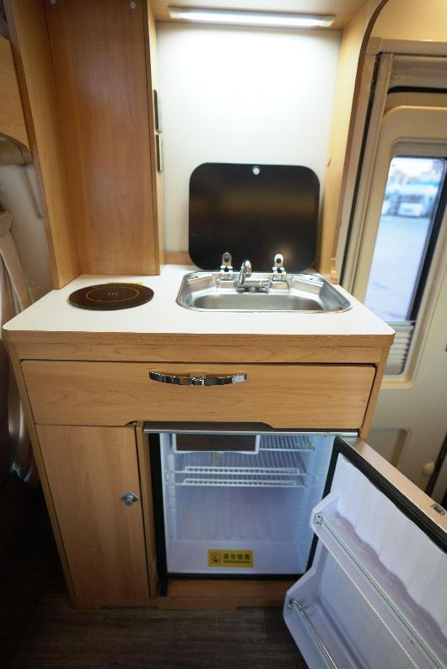
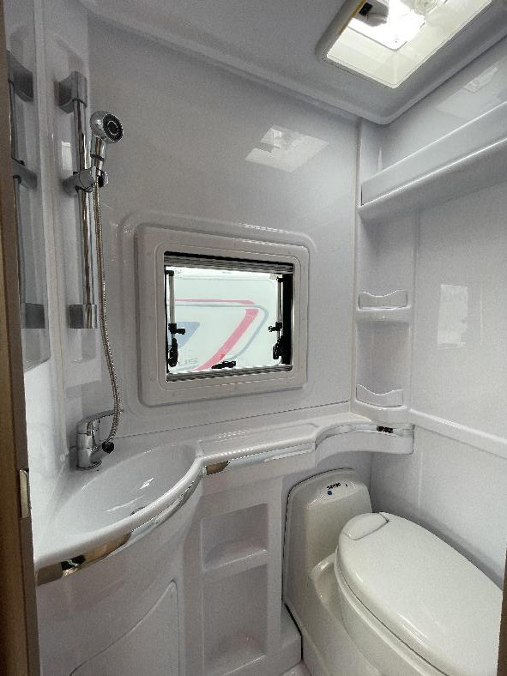
厨卫区域
80L车载冰箱
800W车载电磁炉
餐具分区收纳抽屉
冷热水龙头+不锈钢水槽
市电专用插座
146L清水箱+65L灰水箱
德国塞特福德马桶+17L黑水箱
化妆镜+洗脸池+淋浴头

Slide 6
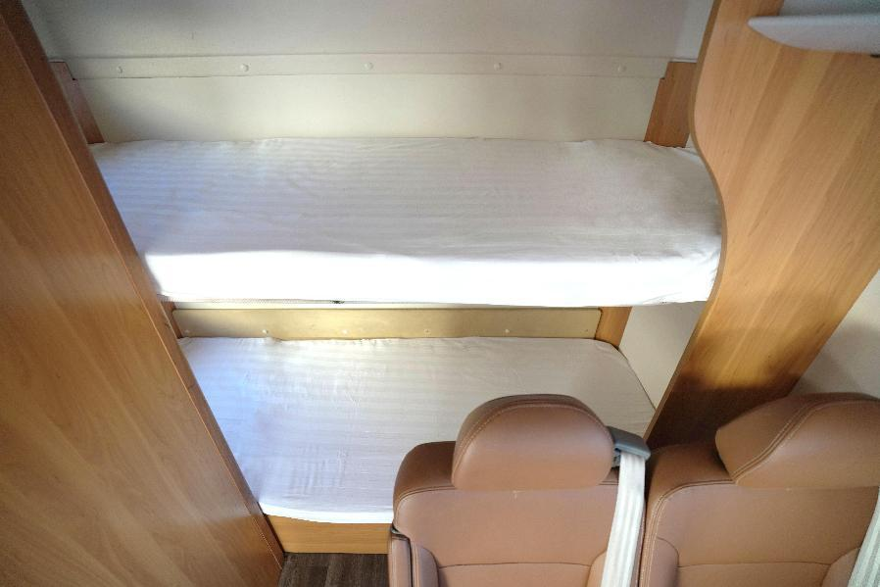
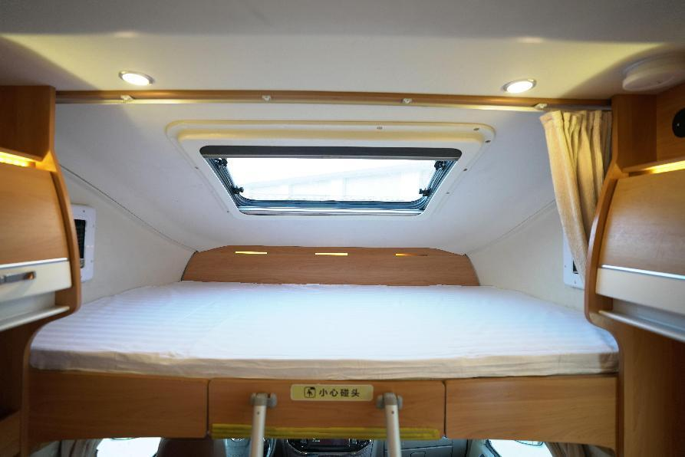
床铺
额头床：2100*1180mm
后床上下铺：2100*776mm*2
卡座拼床：1560*900mm
床铺隐私帘
床头灯+USB接口+插座
床铺防摔保险带
聚酯舒适床垫

Slide 7
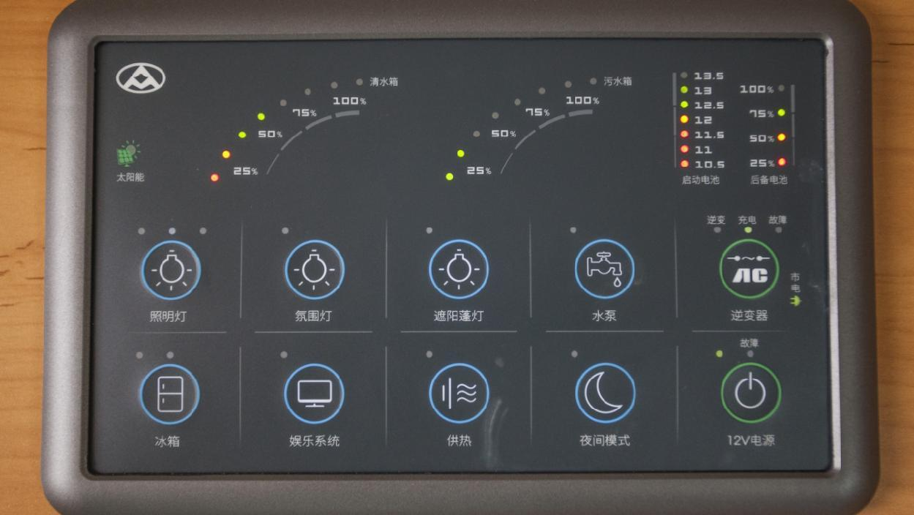
其他配置
12V/200Ah铅酸（2.4kwh)，单发
1200W充逆变一体机
烟雾及一氧化碳报警器
3*2.5米遮阳棚+LED遮阳棚灯
室内照明灯+温馨氛围灯
柴油供暖

Slide 8
THANK YOU

